Slide 1
Приглашаем
на Городищенскую
землю

Slide 2
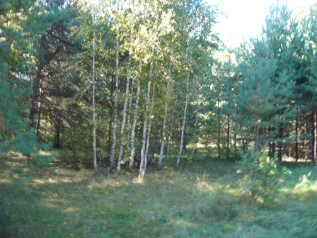
Приглашаем на работу,
заняв вакантную
должность заведующего
Городищенским ФАП - фельдшера

Slide 3
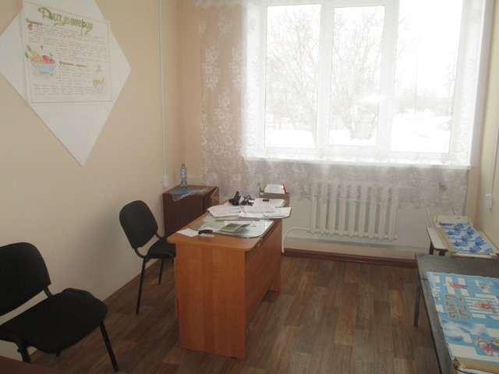
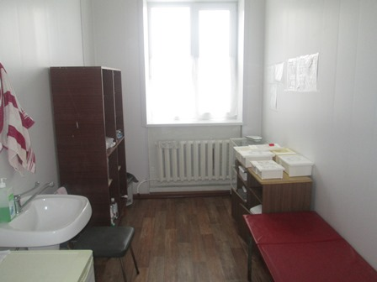
ФАП с. Городище является структурным подразделением
ГБУЗ СО
«Байкаловская центральная районная больница»

Slide 4
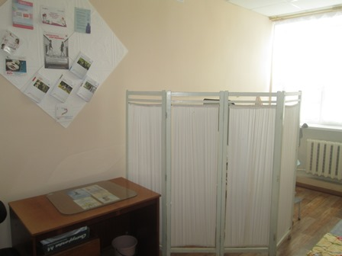
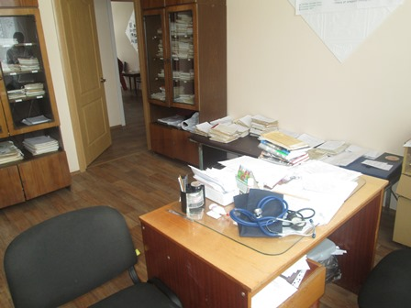
Кроме ФАПа с. Городище
в Байкаловском районе имеются
12 ФАПов (фельдшерско-акушерских пунктов)
и 6 ОВП (общих врачебных практик)

Slide 5
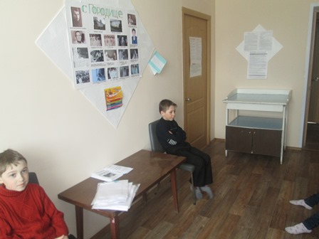
Городищенский ФАП прикреплен
к Н. Иленской ОВП в распоряжении которой находится санитарный автомобиль, что позволяет облегчить работу фельдшера.

Slide 6
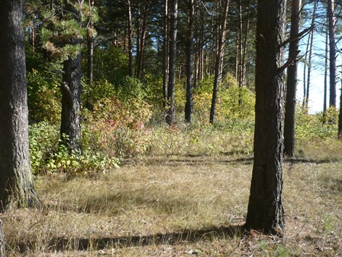
Заработная плата заведующего ФАП от
15 000 рублей в месяц.
Отпуск составляет 42 календарных дня.
Выплачиваются подъемные на обзаведение хозяйством в размере 30 тыс. руб.

Slide 7
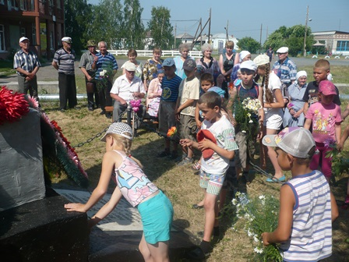
Население села Городище составляет 701 человек

Slide 8
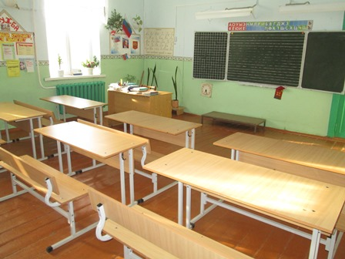
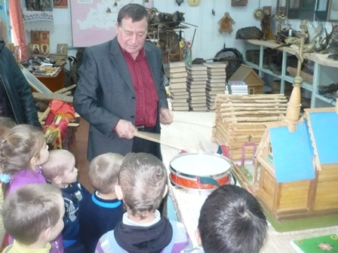
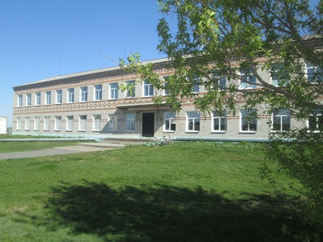
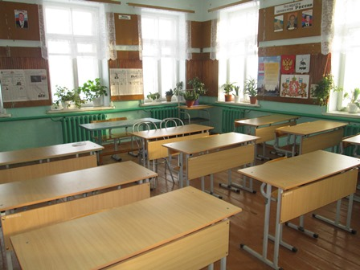
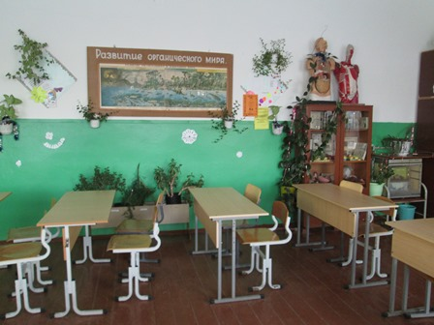
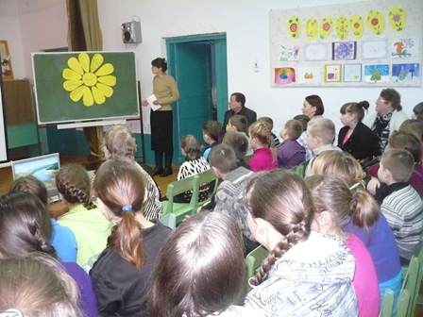
На территории села находится средняя школа,

Slide 9
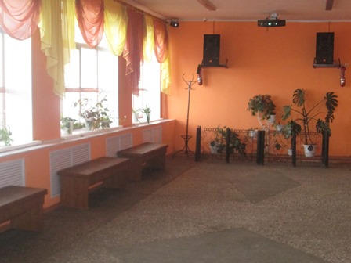
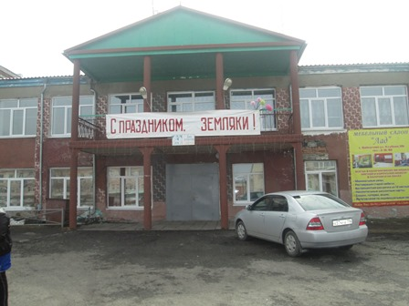
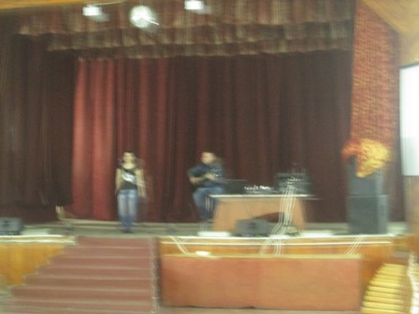
Дом культуры

Slide 10
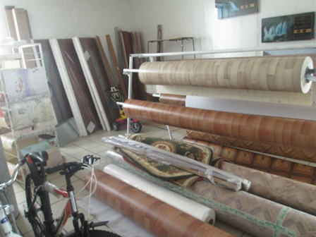
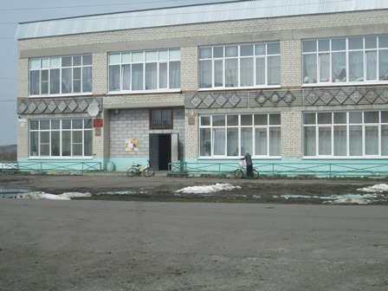
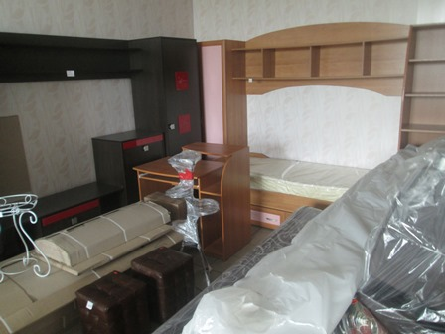
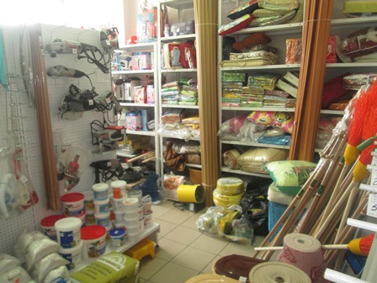
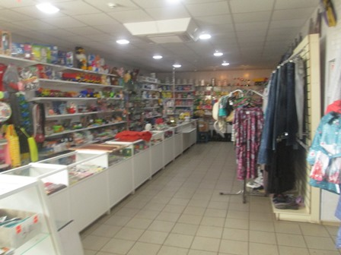
Магазины

Slide 11
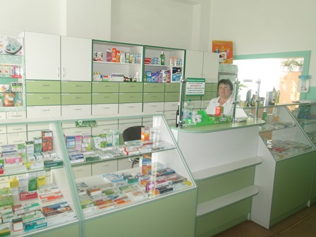
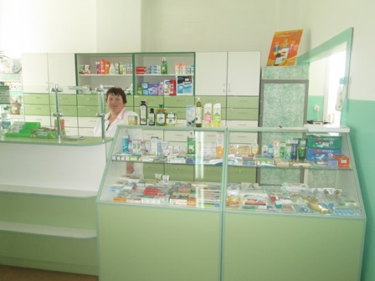
Аптека

Slide 12
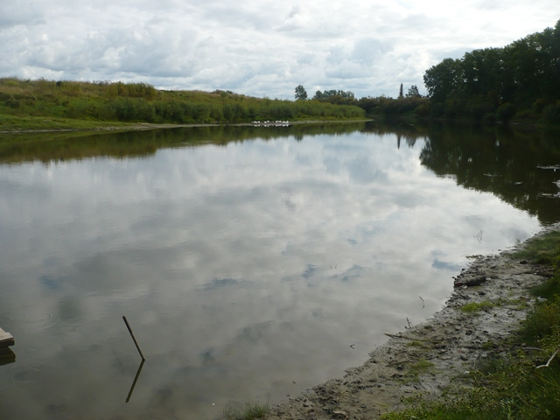
Администрация поселения
на выбор
предоставит жилую площадь –
благоустроенную квартиру
или дом
с земельным участком.

Slide 13
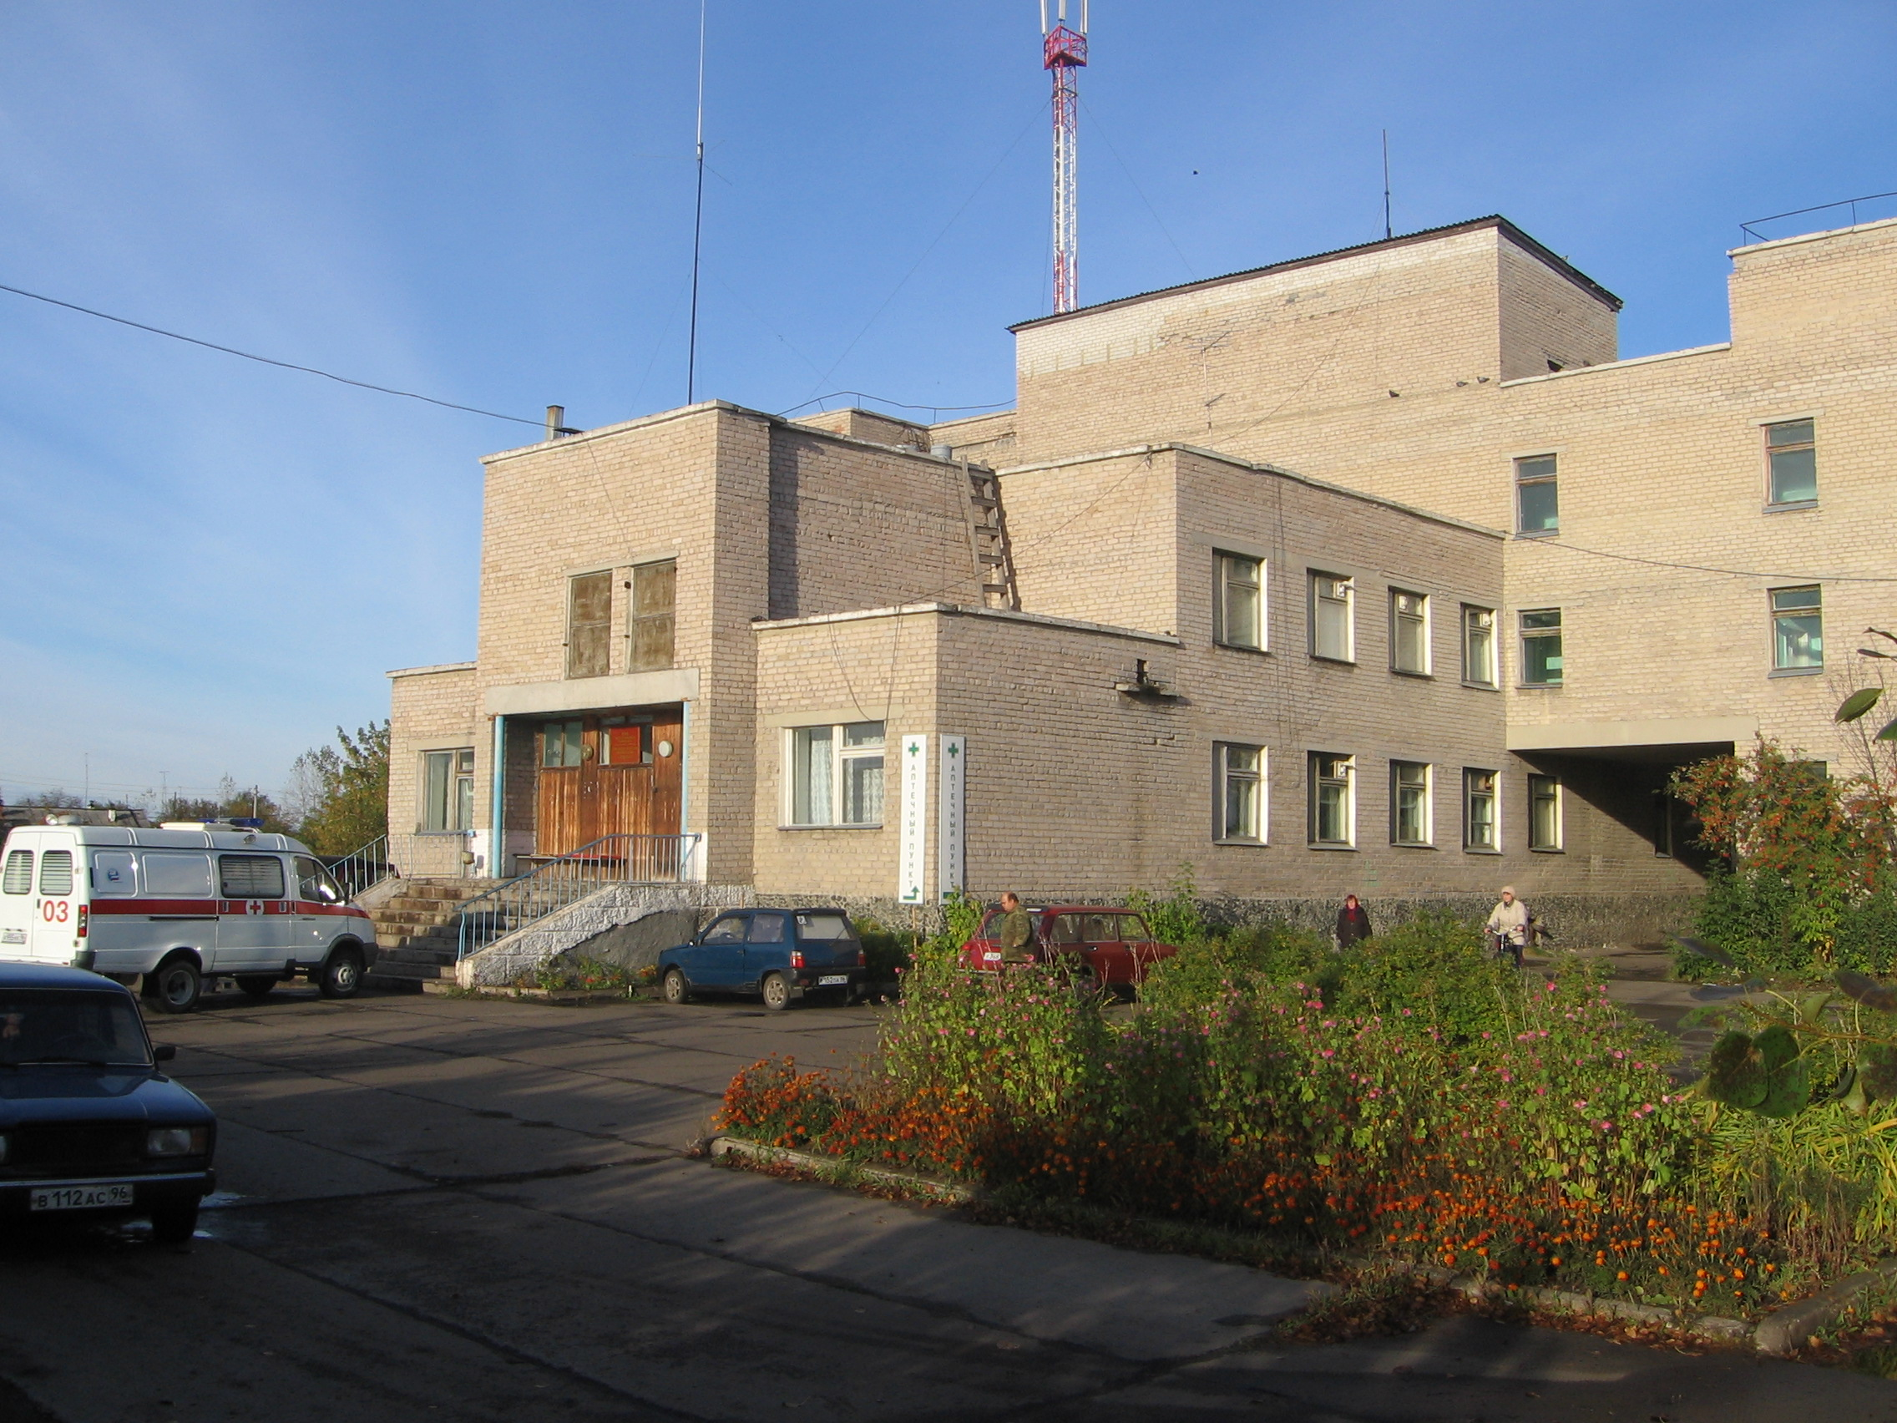
Уважаемые выпускники мы ждем Вас!
ГБУЗ СО «Байкаловская ЦРБ»
Начальник о.к.
Марина Сергеевна Белоногова
Контактные телефоны
343 62 20506
89089279616

